Slide 1
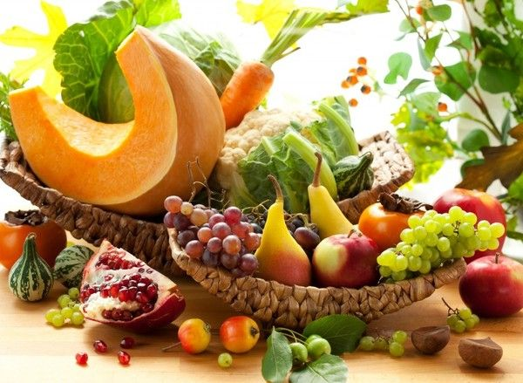
স্বাগতম

Slide 2
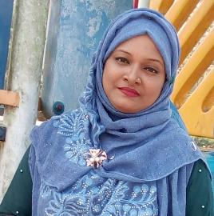
শিক্ষক পরিচিতি
ইসরাত জাহান ফেরদৌস
সহকারি শিক্ষক
৭৪ নং দক্ষিণ বাঘরী সঃ প্রাঃ বিদ্যালয়।
রাজাপুর,ঝালকাঠি ।
ইমেইল iisratjahan৪@gmail.com

Slide 3

পাঠ পরিচিতি
শ্রেণিঃ৩য়
বিষয়ঃপ্রাথমিক বিজ্ঞান
অধ্যায়ঃ৭ খাদ্য
পাঠঃসবজি
সময়ঃ৫০ মিনিট

Slide 4
শিখনফল
এই পাঠ শেষে শিক্ষার্থীরা-----
৮.৩.১ কী কী মৌসুমি সবজি পাওয়া যায় তার নাম বলতে পারবে।
৮.৩.৪ সারা বছর পাওয়া যায় এমন সবজির নাম বলতে পারবে।
৮.৩.৫ মৌসুমি সবজির খাদ্যমান সম্পর্কে বলতে পারবে।

Slide 5
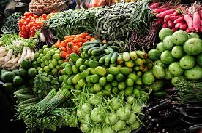
চিত্রে কী দেখতে পাচ্ছ?
নানা রকম সবজি

Slide 6
আজকের পাঠ
সবজি

Slide 7
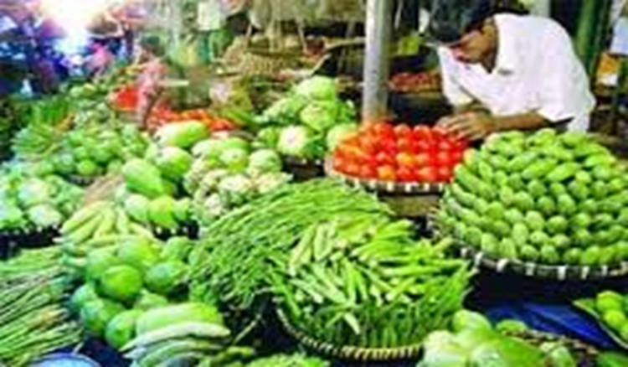
নিয়মিত কী খেলে অসুখ বিসুখ থেকে রক্ষা পাওয়া যায়?
সবজিতে প্রচুর পরিমানে ভিটামিন ও খনিজ লবন রয়েছে।তাই নিয়মিত সবজি খাওয়া স্বাস্থ্যের জন্য ভাল।
সবজি

Slide 8
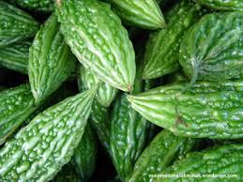
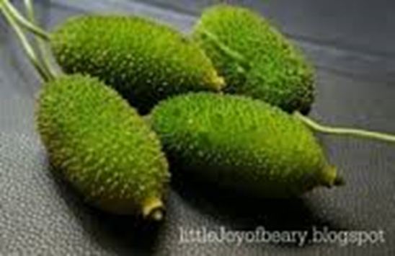

আমরা যেসব সবজি খাই তা হলো--
করলা

Slide 9
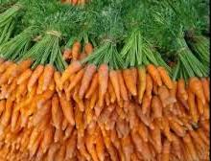
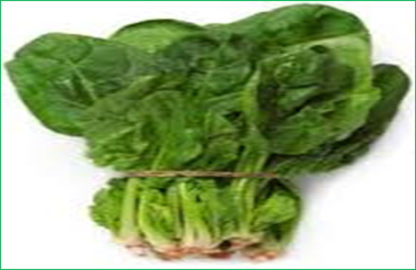
গাজর
পালংশাক

Slide 10
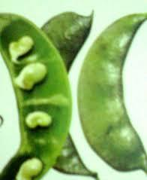
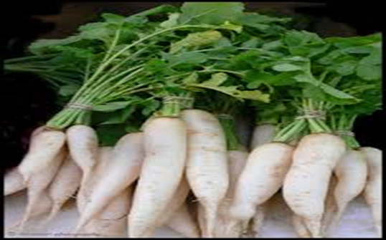
শিম
মুলা

Slide 11
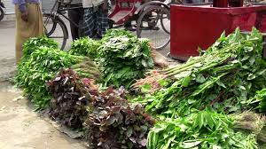
বিভিন্ন ধরনের শাক

Slide 12
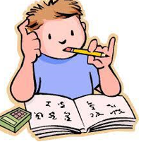
একক কাজ
৫ টি সবজির নাম বল।
নিয়মিত সবজি খেলে কী হয়?

Slide 13
সবজিকে মৌসুম অনুযায়ী তিন শ্রেণিতে ভাগ করা যায়।যথা---
১.গ্রীষ্মকালীন সবজি
২.শীতকালীন সবজি
৩.বারোমাসি সবজি

Slide 14

গ্রীষ্মকালীন সবজি

Slide 15
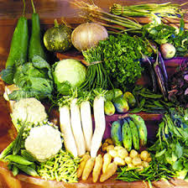
শীতকালীন সবজি

Slide 16
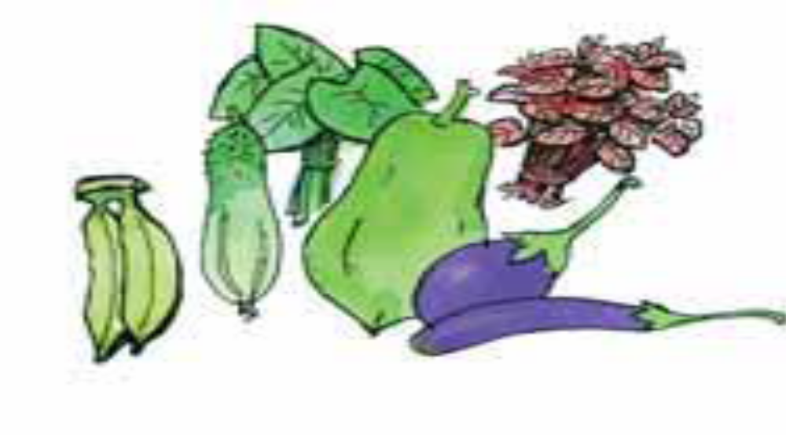
বারোমাসি সবজি

Slide 17

দলে কাজ
ক দল-৫ টি গ্রীষ্মকালীন সবজির নাম লেখ।
খ দল-৫ টি শীতকালীন সবজির নাম লেখ।
গ দল-৫ টি বারোমাসি সবজির নাম লেখ।

Slide 18
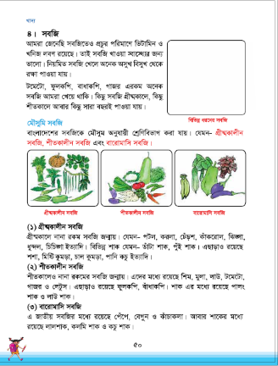
পাঠ্য বইয়ের সাথে সংযোগ
নিরব পাঠ

Slide 19
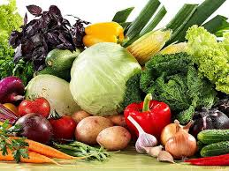
মূল্যায়ন
সবজিতে কী রয়েছে?
দুইটি শীতকালীন সবজির নাম বল।
দুইটি গ্রীষ্মকালীন সবজির নাম বল।
সারাবছর পাওয়া যায় এমন দুটি সবজির নাম বল।
নিয়মিত সবজি খেলে কী হয়?

Slide 20
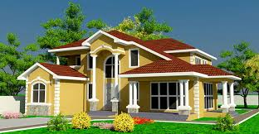
বাড়ির কাজ
একটি ছক তৈরি করে গ্রীষ্মকালীন, শীতকালীন এবং বারোমাসি সবজির তালিকা কর।

Slide 21
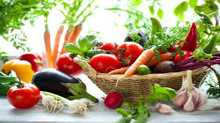
ধন্যবাদ

